Slide 1
Prescription de substituts nicotiniques

Slide 2
Module 1 : Contexte
Données épidémiologiques
Les politiques de santé publique
La législation

Slide 3
Module 1 : contexte
Données épidémiologiques
Le tabac en quelques chiffres
Plus de 75 000 décès
imputables au tabagisme en 2015
Première cause de décès évitable en France*
Un coût social de
156 milliards d’euros**
(soit environ 13% des décès enregistrés en France métropolitaine la même année)*
1 fumeur / 2 meurt de son tabagisme
Coût social = coût externe (valeur des vies humaines perdues, perte de la qualité de vie, pertes de production) et coût pour les finances publiques (dépenses de prévention, répression et soins, économie de retraites non versées, et recettes des taxes prélevées sur l’alcool et le tabac)
Sources :
Bulletin épidémiologique hebdomadaire Santé publique France N° 15 - 28 mai 2019 JOURNÉE MONDIALE SANS TABAC 2019
** Le coût social des drogues : estimation en France en 2019, juillet 2023

Slide 4

Module 1 : contexte
Données épidémiologiques
Quelques chiffres
Le tabac est impliqué dans le développement de 17 types de cancers
45000 décès
par cancer / an
En France
1 cancer sur 3
est lié au tabac
1 100 décès d’adultes seraient attribuables au tabagisme passif *
https://www.santepubliquefrance.fr/determinants-de-sante/tabac/articles/quelles-sont-les-consequences-du-tabagisme-sur-la-sante

Slide 5
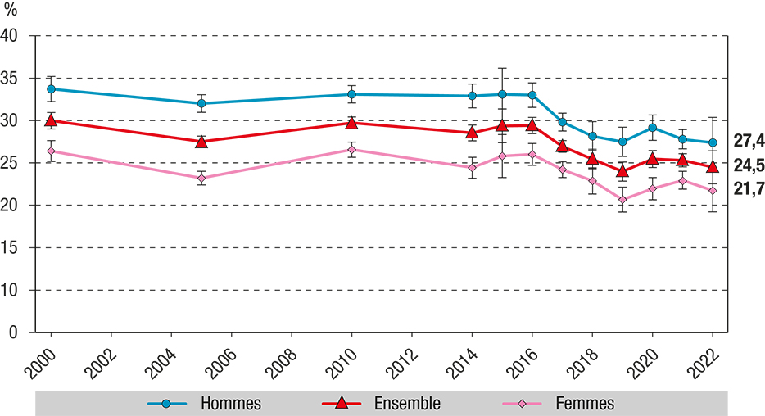
Données épidémiologiques
Module 1 : contexte
Prévalence du tabagisme quotidien selon le sexe parmi les 18-75 ans en France métropolitaine entre 2000 et 2022
Sources : Baromètres de Santé publique France : Prévalence du tabagisme et du vapotage en France métropolitaine en 2022 parmi les 18-75 ans
Publié le 31 mai 2023 - Mis à jour le 17 juillet 2023

Slide 6



Module 1 : contexte
Données épidémiologiques
Quelques données comparatives en 2021
En France en 2021 :
En Pays de la Loire en 2021 :
25 % de fumeurs quotidiens chez les adultes de 18 à 75 ans
28 % 23 %
22 % de fumeurs quotidiens chez les adultes de 18 à 75 ans
25 % 19 %
Source : Observatoire Régional de Santé Pays de la Loire - Tabac et cigarette électronique en Pays de la Loire, résultats du Baromètre de Santé Publique France 2021 #2, février 2024

Slide 7
Module 1 : contexte
Les politiques de santé publique
Les programmes nationaux 2014-2019 et 2018-2022
Programme national de réduction du tabagisme (PNRT) 2014-2019 :
Paquet neutre ;
Avertissements sanitaires agrandis
Droit de prescription des traitements de substitution nicotinique élargi (médecins des services de prévention, infirmiers, sage-femmes, chirurgiens-dentistes et masseurs kinésithérapeute)
Moi(s) sans tabac
Etc.
Programme national de lutte contre le tabac (PNLT) 2018-2022
Amélioration à l'accès et au remboursement des traitements nicotiniques de substitution : depuis le 1er janvier 2019, la plupart des substituts nicotiniques sont pris en charge à 65 % par l'Assurance Maladie et le ticket modérateur peut être pris en charge par l'assurance complémentaire santé
Hausse du paquet de cigarettes
Déploiement des espaces sans tabac et des lieux de santé sans tabac
Poursuite du Moi(s) sans tabac
Etc.

Slide 8
Module 1 : contexte
Les politiques de santé publique
Le Programme national de Lutte contre le tabac (PNLT) 2023-2027
Suite et amplification des programmes nationaux de réduction du tabagisme 2014-2019 et 2018-2022
Objectif 2027 : diminuer à 20% la part des fumeurs quotidiens chez les 18-75 ans et à 28 % la part des fumeurs quotidiens parmi la population les plus modeste
Protéger les jeunes et éviter l’entrée dans
le tabac
Aider les fumeurs
à s’arrêter
Préserver notre environnement de la pollution du tabac
Agir sur l’économie
du tabac
Améliorer les connaissances / dangers et interventions pertinentes
5 axes d’intervention
L’ensemble des mesures présentées dans le PNLT 2023-2027 repose sur tous les leviers : économiques, sanitaires et sociaux

Slide 9
Module 1 : contexte
Les politiques de santé publique
Le Programme national de lutte contre le tabac (PNLT) 2023- 2027
Focus sur l'Axe 2 "Accompagner les fumeurs, en particulier les plus vulnérables »
Dont 2 mesures phares :
Systématiser le repérage du tabagisme dans le dispositif « Mon bilan prévention » et orienter les personnes concernées vers une prise en charge adéquate
Renforcer les efforts de prévention et d’accompagnement à l’arrêt du tabac pour les publics à forte prévalence du tabagisme (personnes en situation de précarité, présentant des maladies chroniques, exerçant dans les secteurs professionnels fortement touchés par le tabagisme, personnes sous-main de justice, etc.)
Focus sur l'Axe 3 "Préserver notre environnement de la pollution liée au tabac »
Dont 1 mesure phare :
- Généraliser les lieux de santé sans tabac et campus et écoles de santé sans tabac

Slide 10
Module 1 : contexte
Les politiques de santé publique
=> Nécessité de multiplier les stratégies de promotion de la santé pour l’arrêt du tabac :
Elaboration de politiques publiques :
Plan cancer
Plan national de Lutte contre le Tabac
Accessibilité des services de santé / traitements :
- Droit de prescription élargi
Remboursement des substituts nicotiniques à 65%
Dispositif d’aide à l’arrêt Tabac info service
Diminution de l’accessibilité :
Interdiction de vente de tabac aux mineurs
Hausse du prix du tabac
Etc.
Stratégie de marketing social :
Mois sans tabac
Paquet neutre, augmentation de la taille des avertissements sanitaires
Création de milieux favorables :
- Interdiction de fumer dans les lieux publics
- Espaces sans tabac
Renforcement du pouvoir d’agir :
- CPS

Slide 11
Module 1 : contexte
La législation
Loi n° 2016-41 du 26 janvier 2016 de modernisation de notre système de santé,
autorise, en plus des médecins et des sage-femmes, les médecins du travail, les chirurgiens-dentistes, les infirmiers(ères) et les masseurs-kinésithérapeutes à prescrire les traitements nicotiniques de substitution.
Les sage-femmes ont bénéficié d'un élargissement de leurs droits de prescription à l'entourage de la femme enceinte ou accouchée.

Slide 12
Module 2 : Le mécanisme des addictions
Qu’est-ce que l’addiction ?
Classifications internationales
Le processus à la base de l’addiction
Les facteurs de risques de développer une addiction
La dépendance au tabac

Slide 13
Module 2 : Le mécanisme des addictions
Qu’est-ce que l’addiction ?
Aviel Goodman (1990) : « Un processus par lequel un comportement, pouvant procurer à la fois du plaisir et écarter ou atténuer une sensation de malaise intérieur, est employé sous un mode caractérisé par l’échec répété de contrôler ce comportement (impuissance) et sa poursuite en dépit d’importantes conséquences négatives (perte de contrôle) ».
Addictions aux substances psychoactives :
Le tabac (nicotine)
L’alcool
Le cannabis
Les opioïdes (naturels et synthétiques)
La cocaïne
Certains dérivés de synthèse
Certains médicaments (amphétamines, benzodiazépines, etc.)
Addictions sans substances reconnues :
Jeux de hasard et d’argent (gambling disorder)
Jeux vidéo (gaming disorder)
D’autres comportements sont évoqués par les cliniciens comme pouvant aboutir à une dépendance mais ne sont pas répertoriés dans les classifications des conduites addictives : pratiques sexuelles, achats compulsifs, troubles du comportement alimentaire, utilisation d’internet …..

Slide 14
Module 2 : Le mécanisme des addictions
Classifications internationales
Deux outils utilisés pour établir un diagnostic :
Le Diagnostic and Statistical Manual of mental Disorders (DSM-5-TR) de l’Association Américaine de psychiatrie.
La Classification statistique Internationale des Maladies et des problèmes de santé (CIM-11) créée par l’Organisation Mondiale de la Santé fait apparaître les concepts d’usage nocif et de dépendance.

Slide 15
Module 2 : Le mécanisme des addictions
Classifications internationales
Le Diagnostic and Statistical manual of Mental disorders (DSM-5-TR)
Publié en 2022 le nouveau DSM n’est pas une refonte complète mais une version révisée du DSM-5 ; les critères de diagnostic de l’addiction (ou dépendance) reposent sur des critères bien définis, publié par l’association américaine de psychiatrie.
Troubles liés à une substance :
le DSM-5-TR regroupe la dépendance et l’abus sous l’appellation de «troubles liés à une substance».
Les différents stades présents dans le DSM IV : usage, abus, dépendance ont disparu dans cette nouvelle classification.
Parmi ces critères, on trouve :
  La perte de contrôle de soi,
  L’interférence de la consommation sur les activités scolaires ou professionnelles,
  La poursuite de la consommation malgré la prise de conscience des troubles qu’elle engendre.

Slide 16
Module 2 : Le mécanisme des addictions
Classifications internationales
Le Diagnostic and Statistical Manual of mental Disorders (DSM-5-TR)
Mode d’utilisation inadapté d’un produit conduisant à une altération du fonctionnement ou à une souffrance cliniquement significative, caractérisée par la présence de deux (ou plus) des manifestations suivantes, à un moment quelconque d’une période continue de 12 mois.
    1. Incapacité de remplir des obligations importantes
    2. Usage lorsque physiquement dangereux
    3. Problèmes interpersonnels ou sociaux
    4. Continuer malgré dommage physique ou psychique
    5. Perte de contrôle sur quantité et temps dédié
    6. Désir ou efforts persistants pour diminuer
    7. Tolérance
    8. Sevrage
    9. « Craving », désir impérieux
    10. Beaucoup de temps consacré
    11. Activités réduites au profit de la consommation
Signes pertes de contrôle
2 à 3 critères : trouble de l’usage léger
4 à 5 critères : trouble de l’usage modéré
6 critères et plus : trouble de l’usage sévère
Signes physiques
Focalisation
Notes:
Définition ancienne (1990) mais qui parle du plaisir

Slide 17
Module 2 : Le mécanisme des addictions
Classifications internationales
La Classification statistique Internationale des Maladies et des problèmes de santé (CIM-11) fait apparaître les concepts d’usages ponctuels, d’intoxication, d’usage nocif et de dépendance et de sevrage.
.
Trouble du contrôle de la consommation résultant d'un usage répété ou continu de cette substance, caractérisé par :
une forte pulsion à consommer
une altération de la capacité à contrôler la consommation
une priorité croissante accordée à la consommation par rapport à d'autres activités
la persistance de la consommation malgré les dommages ou les conséquences négatives.
l’envie ou le besoin impérieux de consommer la substance
Les caractéristiques physiologiques de la dépendance :
tolérance aux effets
symptômes de sevrage après l'arrêt ou la réduction de la consommation
ou la consommation répétée de la substance ou de substances pharmacologiquement similaires pour prévenir ou atténuer les symptômes de sevrage.
Les caractéristiques de la dépendance sont généralement évidentes sur une période d’au moins 12 mois.
Notes:
Définition ancienne (1990) mais qui parle du plaisir

Slide 18
Module 2 : Le mécanisme des addictions
Processus à la base de l’addiction
Comment se met en place l’addiction à une substance psychoactive :
Libération de dopamine et de sérotonine
  Sensation agréable due à des modifications électrochimiques qui se produisent au niveau du cerveau
  Sensation de bien-être et plaisir
  D’autres voies de neurotransmission sont également perturbées
  Diminution de la production naturelle de dopamine par l’organisme
  Plaisir obtenu que par l’apport d’une substance extérieure
  Augmentation de la tolérance à cette substance et une sensation de manque à son arrêt de consommation
  L’organisme devient alors moins sensible aux effets de la substance et le consommateur doit augmenter les doses pour obtenir le même niveau de plaisir
Plaisir généré par la substance consommée ou l’activité pratiquée
Usage répété de drogues
Ces perturbations des réseaux cérébraux finissent par avoir des effets négatifs (anxiété, irritabilité, etc.)
qui eux-mêmes poussent la personne à consommer plus pour se sentir soulagée.
https://www.ameli.fr/loire-atlantique/assure/sante/themes/addictions/definition-facteurs-favorisants

Slide 19
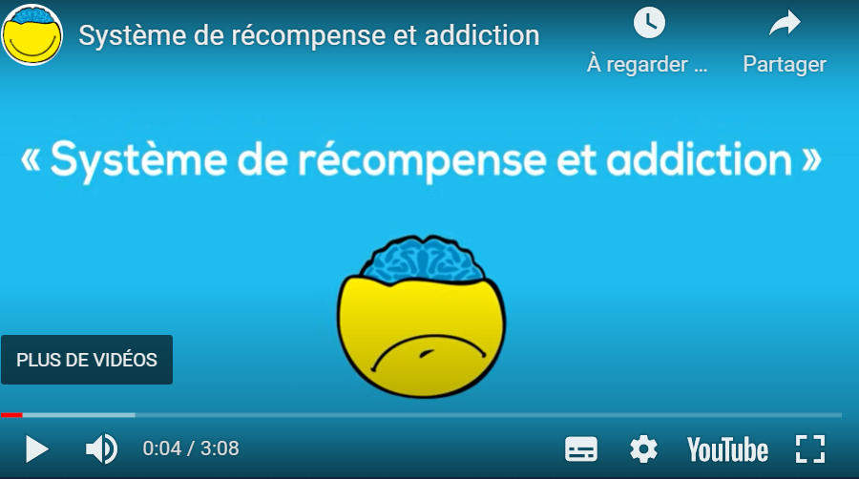

Module 2 : Le mécanisme des addictions
Processus à la base de l’addiction
https://www.maad-digital.fr/video/systeme-de-recompense-et-addiction
3’08
« Système de récompense et addiction »
https://www.youtube.com/watch?v=HUngLgGRJpo
5’05
Court-métrage de Andreas Hykade. – Addiction « NUGGETS »

Slide 20
Module 2 : Le mécanisme des addictions
Facteurs de risques de développer une addiction
Les facteurs influençant l’expérience liée à l’usage d’un produit psychoactif proviennent de la substance, de l’individu et du contexte
INTERACTIONS : Produits (P) x Individu (I) x Environnement (E) : Dr Olievenstein
I = Facteurs Individuels
(de vulnérabilité et de résistance)
- génétiques
- biologiques
- psychologiques
- psychiatriques
P = Facteurs de risques liés au Produit et modalité de consommation
 Dépendance …. +/- Complications sanitaires psychologiques et sociales
 Statut social du produit, disponibilité
La présence de traits de personnalité
- Recherche de sensations, de nouveauté
- Faible évitement du danger
- Faible estime de soi
- Réactions émotionnelles (impulsivité, hyperactivité…)
- Difficultés relationnelles
- Troubles anxieux, syndrome dépressif
E = Facteurs d’Environnement
 Familiaux :
  Fonctionnement familial,
  Consommation familiale.
 Sociaux :
  Exposition : consommation nationale, par âge, sexe, groupe social, copains,
  Marginalité. Situation sociale précaire, immigration.

Slide 21
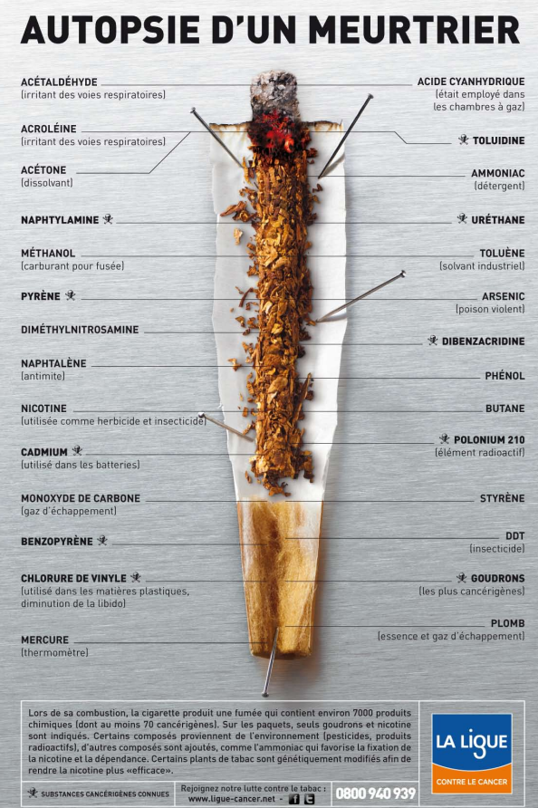
Module 2 : Le mécanisme des addictions
Facteurs de risques de développer une addiction
Les facteurs influençant l’expérience liée à la substance : « Le produit tabac »
Le tabac contient des milliers de substances chimiques différentes. Certaines proviennent de la plante de tabac, d’autres sont ajoutées par les fabricants ou engendrées par la combustion.
La nicotine : Responsable de la dépendance.
Inhalée: Effets sympathomimétiques : ↗ FC et PA, ↗ W cardiaque et consommation d’O2
Le monoxyde de carbone : responsable de l’hypoxie
Les goudrons, le benzène, l’acroléine, les hydrocarbures … : action cancérigène du tabac (modification des cellules épithéliales)
L’ Acétone, les phénols, l’acide cyanhydrique : substances irritantes qui agressent les muqueuses, et favorisent l’inflammation.

Slide 22
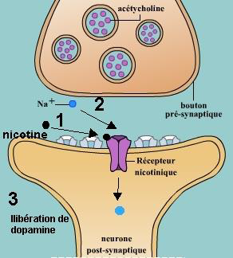
Module 2 : Le mécanisme des addictions
e) La dépendance au tabac : 3 dépendances
La dépendance physique
Dans le fonctionnement « normal » du cerveau, l’acétylcholine joue le rôle de neurotransmetteur des récepteurs « nicotiniques ».
NICOTINE inhalée mime l’action de l’acétylcholine.
Elle stimule les récepteurs de plaisir et en augmente leur nombre.
L’organisme “se règle” sur un seuil de nicotine : impose au fumeur de consommer un certain nombre de cigarettes afin de ne plus ressentir de manque.

Slide 23
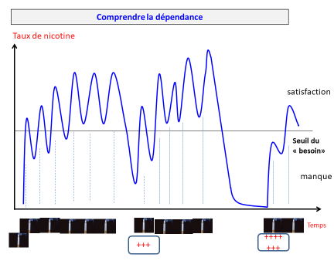
Module 2 : Le mécanisme des addictions
e) La dépendance au tabac : 3 dépendances
La dépendance physique
La nicotine s’élimine rapidement, sa demi-vie étant courte (1h à 4 h).
Dès que le fumeur passe en dessous de son seuil de nicotine, il ressent le besoin de fumer. Lorsqu’il pense fumer par plaisir par habitude ou par envie, il s’agit en réalité de soulager un manque de nicotine.
CHU Rouen Normandie, Les dépendances au tabac, consulté le 31 mai 2022 https://www.chu-rouen.fr/addiction-au-tabac/les-dependances-au-tabac/

Slide 24

Module 2 : Le mécanisme des addictions
e) La dépendance au tabac : 3 dépendances
La dépendance physique = « La cigarette besoin »
C’est le manque de nicotine qui engendre une pulsion à consommer de nouveau.
Pulsion, envie +++ de fumer (2 mn)
Irritabilité, nervosité, agitation, anxiété, colère
Sommeil perturbé
Baisse du moral, sautes d’humeur
Troubles de la concentration
Constipation
Appétit augmenté
Manque en cas d’arrêt
Renforcement
négatif
Je fume…

Slide 25
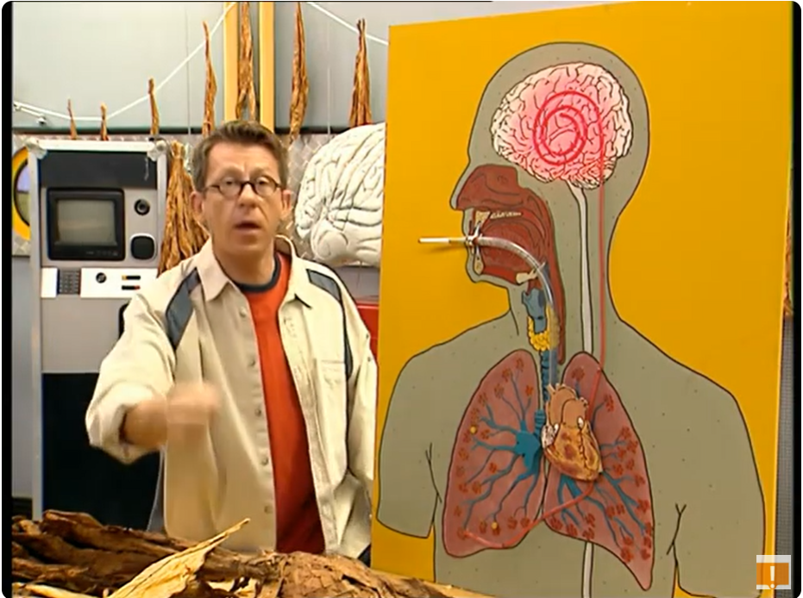
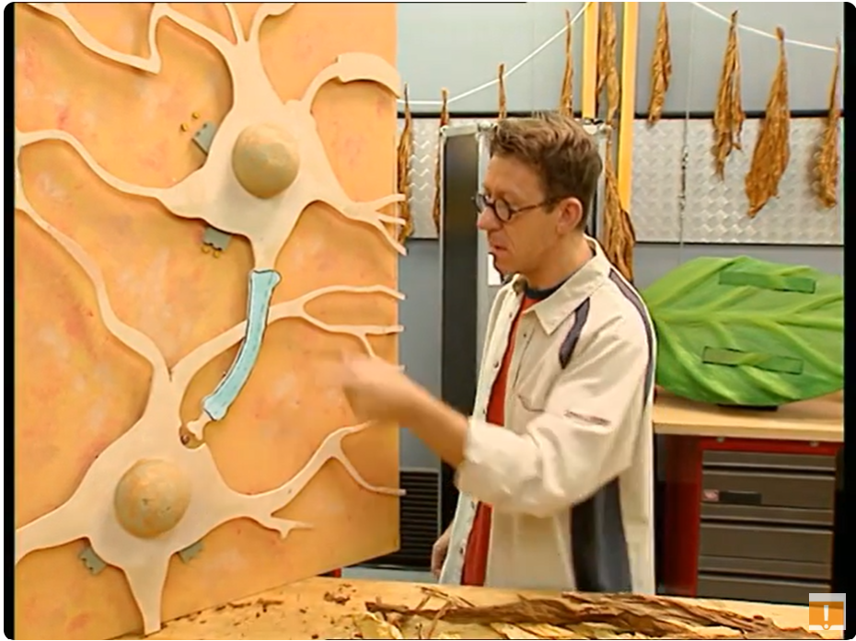
Module 2 : Le mécanisme des addictions
e) La dépendance au tabac : 3 dépendances
La dépendance physique
C’est pas sorcier
Comment la nicotine agit sur le cerveau ?
https://www.youtube.com/watch?v=dEjK7crObc8
C’est pas sorcier
Comment s’installe la dépendance au tabac ?
https://www.youtube.com/watch?v=weKGn1TD4GQ

Slide 26

Module 2 : Le mécanisme des addictions
e) La dépendance au tabac : 3 dépendances
La dépendance psychologique = « La cigarette utilisée un peu comme une béquille »
Chaque fois que le fumeur utilise sa cigarette pour obtenir une réponse à :
Des émotions + ou –
L’ennui
Le stress
Pour se concentrer
Se stimuler…
Le sujet renforce son accroche psychologique.
Je fume…
Renforcement
positif
Effets psychoactifs de la nicotine

Slide 27





Module 2 : Le mécanisme des addictions
e) La dépendance au tabac : 3 dépendances
La dépendance comportementale = « La cigarette réflexe »
C’est la situation et/ou un lieu et/ou une personne… qui déclenche la consommation
  Consommation réflexe (café, téléphone…),
  Besoin du geste,
  Consommation « conditionnée »,
  Situations conviviales (fêtes, soirées,…).

Slide 28
Module 3 : La posture professionnelle
Le concept d’autonomie
Les attitudes favorables à la relation
L’entretien motivationnel
Le repérage précoce et l’intervention brève

Slide 29
Module 3 : La posture professionnelle
Le concept d’autonomie
Comprendre le concept d’autonomie = Capacité du soignant à s’adapter au patient
Patient :
Soignant :
Problématique «perte de liberté de s’abstenir » de consommer un produit ou de réaliser un comportement
Accompagner sans jugement, sans pression, adaptée au rythme, besoins, souhait, choix du patient.

Slide 30
Module 3 : La posture professionnelle
Le concept d’autonomie
Définitions :
  L’autonomie :
  « Faculté d’agir librement », « un droit de se gouverner par ses propres lois à l’intérieur d’un Etat ».
  (Le Robert 2022)
  Le concept d’autonomie :
  Le dictionnaire de l’Académie Française indique qu’« une personne autonome est capable d’agir par elle-même, de répondre à ses propres besoins sans être influencée ».

Slide 31
Module 3 : La posture professionnelle
Les attitudes favorables à la relation
Favoriser l’alliance, la collaboration avec le patient :
Écoute
Confidentialité
Empathie
Bienveillance
Absence de jugement
Débuter l’entretien avec la permission du patient
Faire preuve de bienveillance et de non-jugement
Exprimer votre empathie et votre disponibilité
Encourager la personne à verbaliser sa façon de percevoir sa problématique, tenir compte de ses connaissances et ses expériences.
Favoriser les questions ouvertes et reformuler ses propos.
Demander l’autorisation au patient de lui prodiguer des conseils ou d’ajuster ses connaissances
Reconnaitre l’autonomie du patient
Le respect de grands principes pour soigner sa relation

Slide 32
Module 3 : La posture professionnelle
Les attitudes favorables à la relation
Les attitudes favorables à la relation avec le fumeur : EVITER
La confrontation et l'argumentation en faveur du changement
De se mettre en position de sachant
De donner un cours au patient
PIEM

Slide 33
Module 3 : La posture professionnelle
Les attitudes favorables à la relation
« les 12 obstacles à la communication » Dr Thomas Gordon
Eviter les impasses relationnelles et le réflexe correcteur
Ordonner
Alarmer, mettre en garde, menacer
Conseiller, faire des suggestions, fournir des solutions
Démontrer, argumenter, enseigner
Moraliser, juger
Étiqueter, interpréter, analyser
Sympathiser, consoler
Mettre à l’épreuve
Plaisanter…
PIEM

Slide 34
Module 3 : La posture professionnelle
Les attitudes favorables à la relation
Comprendre le processus de changement de comportement d’après le cycle de Prochaska et Di Clemente
Maintien
Persévère dans son
changement
Change son
comportement de
consommation
Rechute
Pré contemplation
Consommateur
satisfait ou indécis
Action
Essaie
de changer
Contemplation
Envisage de changer
son comportement de
consommation
Décide
de changer
Préparation
Intention
Notes:
D’après le cycle de Prochaska et Di Clemente: les 6 étapes d’un changement de comportement.
Au stade de contemplation, la personne n’envisage pas de changer son comportement dans les 6 prochaines mois: « je consomme de l’alcool et je n’ai pas l’intention d’arrêter. Je suis très bien comme ça. »
Au stade d’intention, le sujet envisage de changer ses habitudes dans un avenir relativement proche. Il pèse le pour et le contre: « je consomme de l’alcool, mais j’ai l’intention d’arrêter (ou de changer) bientôt. »
Au stade de préparation, la décision est prise et la personne se prépare au changement. Elle demande conseil, recherche des informations: « je consomme, mais j’ai décidé d’arrêter ou de modifier sérieusement ma consommation dans le mois qui vient. »
Au stade d’action, la personne modifie ses habitudes. Cela lui demande beaucoup d’attention et d’énergie au quotidien: « je suis en train de modifier ma consommation. »
Au stade de maintien, la personne évite de revenir au comportement antérieur: « j’ai modifié ma consommation depuis moins de 6 mois ».

Slide 35

Module 3 : La posture professionnelle
Les attitudes favorables à la relation
Comprendre l’ambivalence
Bénéfices à fumer
  Plaisir, gestion du stress, éviter l’ennui
  intégration dans le groupe
  etc..
Inconvénients à fumer
Troubles relationnels (parents)
Risques / maladies
odeurs
prix
Inconvénients à arrêter
Peur de l’exclusion du groupe,
peur du manque,
prise de poids…
Bénéfices à arrêter
Economie,
peau, haleine…
Je continue de fumer
J’arrête de fumer
Notes:
+ positif et efficace :
Interroger la personne sur les gains à arreter ! ’idée est de faire nommer les bénéfices que la personne pourrait retirer de l’arrêt du tabac, rappel que la prévention par la peur et l’argumentation ne fonctionne pas ou chez très peu de personne. L’ambivalence est normale

Slide 36
Module 3 : La posture professionnelle
L’entretien motivationnel
« L’Entretien Motivationnel est défini comme un style de communication collaboratif et centré sur un objectif, avec une attention particulière au langage de changement.
Il est conçu pour renforcer la motivation d’une personne et son engagement en faveur d’un objectif spécifique en faisant émerger et en explorant ses propres raisons de changer dans une atmosphère de non-jugement et d’altruisme »
Sources : L’entretien motivationnel / AFDEM
L’entretien motivationnel est cité par la Haute Autorité de Santé comme outil validé d’aide au sevrage tabagique

Slide 37
Module 3 : La posture professionnelle
Le repérage précoce et l’intervention brève
Il s’agit d’une méthode de repérage du tabagisme, d’encouragement à l’arrêt et au maintien de l’abstinence adaptée au degré de motivation de la personne.
But et intérêt
Qui peut repérer ?
Quand repérer ?
Provoquer une réflexion sur ses consommations
Voir, si le patient est prêt, provoquer un changement dans ses consommations de SPA
Réduction des risques et des dommages
S’adresse aux professionnels qui ne sont pas nécessairement issus du champ médical, paramédical, ni du secteur de l’addictologie.
Systématiquement, ou dans des situations à risque ou situations opportunistes

Slide 38
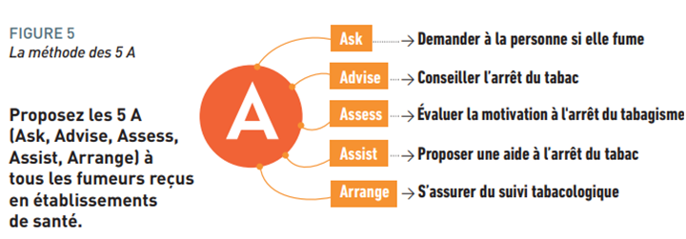
Module 3 : La posture professionnelle
Le repérage précoce et l’intervention brève
La méthode des 5 A : proposez les 5 A (Ask, Advise, Assess, Assist, Arrange) à tous les fumeurs
L’accompagnement dans l’arrêt au tabac par un professionnel permet d’augmenter ses chances d’arrêt de 80 % par rapport à un fumeur qui arrête seul.
Source : Guide de prévention du tabagisme chez la femme - Respadd

Slide 39
Module 4 : La prescription des substituts nicotiniques
Contextes de prescription d’un traitement nicotinique de substitution
Formes galéniques des substituts nicotiniques
Initiation d’un traitement nicotinique de substitution
Suivi et adaptation d’un traitement nicotinique de substitution
Règles générales de prescription
Modèles d’ordonnances
Modèles de protocole
Modèle d’outil d’intervention

Slide 40
Module 4 : La prescription des substituts nicotiniques
Contextes de prescription
Pourquoi ?
L’utilisation des traitements nicotiniques de substitution* :
  augmente de moitié les chances d’arrêter de fumer ;
  augmentaient significativement l’abstinence à six mois de 50 à 70 %
Pour remplacer la nicotine contenue dans une cigarette, soulager les symptômes de manque de nicotine
= proposer un traitement de confort
Pas d’effet indésirables grave identifié
*https://www.has-sante.fr/upload/docs/application/pdf/2016-06/referentiel_tabac.pdf

Slide 41
Module 4 : La prescription des substituts nicotiniques
Contextes de prescription
A qui ?
Aux fumeurs dépendants physiquement.
Selon les spécificités pharmaceutiques : prescription autorisée chez les mineurs > 12 ans, >15 ans et > 18 ans
Également recommandée pour les fumeurs présentant des troubles de la santé mentale ;
Nécessité d’adapter les traitements en raison des interactions entre le tabac et les médicaments

Slide 42
Module 4 : La prescription des substituts nicotiniques
Contextes de prescription
Quand ?
En première intention
Une aide systématique à proposer à l’arrêt du tabac pour soulager les symptômes de manque de nicotine, en évitant la toxicité de la fumée de tabac :
  Dans une stratégie d’arrêt immédiat et ou dans une stratégie de réduction de la consommation visant un arrêt ultérieur ;
  En prévention de la rechute ;
  En cas de sevrage temporaire, d’impossibilité de fumer (ex. : examens médicaux).

Slide 43
Module 4 : La prescription des substituts nicotiniques
Contextes de prescription
Quand ?
  a) Prescription dans une stratégie d’arrêt immédiat de la consommation :
    Consultation dédiée au sevrage tabagique
    Revoir le patient de façon hebdomadaire dans un premier temps puis mensuellement pendant les 3 à 6 mois suivants.
    La prise en charge pourra être pluriprofessionnelle selon les besoins du patient

Slide 44
Module 4 : La prescription des substituts nicotiniques
Contextes de prescription
Quand ?
  b) Prescription dans une stratégie de réduction de la consommation : fumer avec un patch et / ou remplacer une cigarette par un substitut nicotinique oral
    Eviter le manque lors d’une réduction de consommation (apport de nicotine en diffusion lente)
    Diminuer la fumée inhalée (titration automatique de sa nicotine)
    UNE ETAPE : Impact du tabagisme corrélé avec la durée d’exposition
    Expérience positive et confortable de réduction de son tabagisme.
    Expérience encourageante, valorisante et rassurante pour envisager un arrêt ultérieur (objectif final).

Slide 45
Module 4 : La prescription des substituts nicotiniques
Contextes de prescription
Quand ?
  c) Prescription en cas de prévention de la rechute :
    Traitement prolongé par patch au delà des 3 à 6 mois habituels*
    A distance plus ou moins éloignée de l’arrêt
    Situations déclenchantes, contexte psychologique, évènements de vie, comorbidités psychiatriques …
*http://societe-francophone-de-tabacologie.org/dl/CSFT2020_S09c_UNDERNER_Michel.pdf

Slide 46
Module 4 : La prescription des substituts nicotiniques
Contextes de prescription
Quand ?
  d) Prescription en cas de sevrage temporaire, impossibilité de fumer : hospitalisation, apparition d’une pathologie, grossesse, en péri opératoire …
    Dans ces situations il est tout particulièrement nécessaire de favoriser l'alliance thérapeutique par une posture professionnelle de relation d'aide.
    Situations plus propices au changement : grossesse, apparition d’une pathologie, intervention chirurgicale…
    Aborder le thème du sevrage tabagique
    Proposer un traitement nicotinique de substitution temporaire ou à plus long terme pour soulager les symptômes de manque +/- sévères, responsables d’un réel inconfort
    => Proposition de la nicotine comme traitement pour diminuer les symptômes de manque

Slide 47
Module 4 : La prescription des substituts nicotiniques
Contextes de prescription
« Les hardcore smokers » : une forte dépendance physique
Vulnérabilité psychique, maladie psychiatrique, +/- socio-économique,+/- poly consommation
Favoriser l’alliance thérapeutique et posture de relation d’aide

Slide 48

Module 4 : La prescription des substituts nicotiniques
Contextes de prescription
Prescription en cas de sevrage temporaire, impossibilité de fumer…
Périopératoire, patients hospitalisés
Des risques supplémentaires liés à la consommation de tabac en périopératoire :
Risque augmenté de :
mortalité hospitalière d’environ 20 %
complications majeures post opératoire de 40 %
L’arrêt du tabac 6 à 8 semaines avant l’intervention et poursuivi 3 semaines à 3 mois après l’intervention fait totalement DISPARAITRE cet excès de risque pour le ramener à celui du non-fumeur.

Slide 49
Module 4 : La prescription des substituts nicotiniques
Contextes de prescription
Prescription en cas de sevrage temporaire, impossibilité de fumer…
Projet de grossesse, femmes enceintes et allaitantes
Prise en charge avant la conception ou le plus rapidement possible au cours de la grossesse
Pas de contre-indication à l’emploi des TNS malgré la présence du logo d’interdiction sur les dispositifs transdermiques.
Accompagner l’entourage, de nombreuses femmes ont un compagnon fumeur ; arrêt + difficile dans ce cas.
Les sages femmes ont un droit de prescription élargi à l’entourage en ce sens

Slide 50

Module 4 : La prescription des substituts nicotiniques
Formes galéniques des substituts nicotiniques
Il existe deux formes de substituts nicotiniques :
Substituts nicotiniques oraux (buccaux) : forme d’action rapide
Répondent au craving (forte envie soudaine de fumer) car agissent en quelques minutes.
Éviter de boire du café ou du jus de fruits (acide) avant et pendant la prise car ces boissons diminuent leur efficacité
Substituts nicotiniques transdermiques (patch ou timbre) : forme d’action lente
Permettent un apport de nicotine lent et plus régulier.
Liste amenée à évoluer
https ://www.ameli.fr/sites/default/files/Documents/Liste-substituts-nicotiniques_assurance-maladie_2021-10-15.DPROD_v2.pdf

Slide 51

Module 4 : La prescription des substituts nicotiniques
Formes galéniques des substituts nicotiniques
LES GOMMES : Disponible en 2 mg et 4 mg
Laisser ramollir la gomme, mâcher lentement ; placer la gomme entre la joue et la gencive (ne pas mastiquer comme un chewing-gum), reprendre les mastications en alternant avec des pauses.
Une mastication trop intense entrainerait une libération trop rapide de nicotine et des sensations de brûlures pharyngées, gastriques et des hoquets peuvent apparaitre.
Contre-indiquées en cas de port d’appareil dentaire ou lésions buccodentaires
Dose moyenne journalière : 8 à 12/jour ne pas dépasser 30/jour

Slide 52
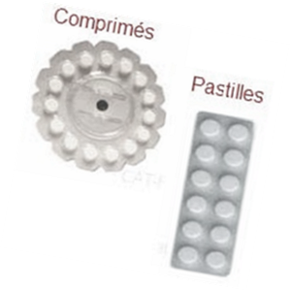
Module 4 : La prescription des substituts nicotiniques
Formes galéniques des substituts nicotiniques
LES COMPRIMES / PASTILLES A SUCER : disponibles en 1 mg - 1,5 mg - 2 mg - 2,5 mg - 4 mg
Placer entre la joue et la gencive et laisser fondre ou sucer très lentement jusqu’à dissolution complète.
Dose moyenne journalière : 8 à 12/jour,
Recommandé de ne pas dépasser 30/jour
LES COMPRIMES SUBLINGUAUX : Disponibles en 2 mg (action rapide)
Placer sous la langue, laisser fondre environ 20 mn.
Dose moyenne journalière : 12/jour
Recommandé de ne pas dépasser 30/jour
Ne pas croquer

Slide 53
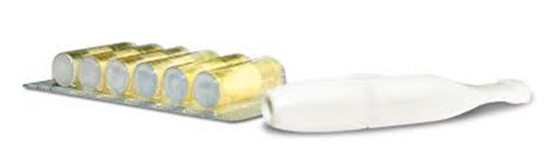
Module 4 : La prescription des substituts nicotiniques
Formes galéniques des substituts nicotiniques
L’INHALEUR : 1 CARTOUCHE = 10 mg de nicotine (ne s’inhale pas!)
Se présente sous la forme d’un embout en plastique blanc qui s’ouvre en deux pour recevoir une cartouche transparente, interchangeable, contenant un tampon imprégné de nicotine.
Aspirer doucement la nicotine par petites doses à chaque envie / besoin de fumer, en gardant la « bouffée en bouche ».
Dose journalière moyenne : La fréquence et l’intensité d’aspiration dépendront des besoins de chaque utilisateur.
Recommandé de ne pas dépasser 12 cartouches/jour.
Changer la cartouche dès que le gout s’estompe et/ou mettre une cartouche neuve tous les matins.

Slide 54
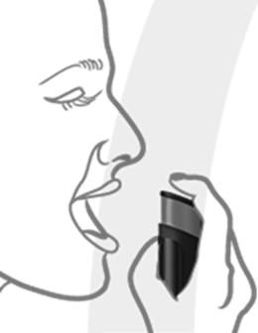
Module 4 : La prescription des substituts nicotiniques
Formes galéniques des substituts nicotiniques
LE SPRAY BUCCAL : 150 DOSES ; 1 PULVERISATION = 1 MG de nicotine (ne pas inhaler !)
Diriger le spray vers l’intérieur de la joue puis avec la langue répartir les gouttelettes sur la muqueuse buccale.
Ne pas déglutir trop rapidement après la pulvérisation.
Recommandé de ne pas dépasser 4 pulvérisations/heure
Pas plus de 64 pulvérisations/24 heures

Slide 55
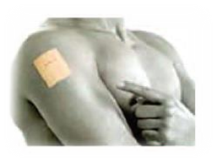
Module 4 : La prescription des substituts nicotiniques
Formes galéniques des substituts nicotiniques
LES SUBSTITUTS NICOTINIQUES TRANSDERMIQUES
PATCHS SUR 24H : 21 mg, 14 mg, 7 mg
PATCHS SUR 16H : 25 mg, 15 mg, 10 mg
Appliquer sur une peau sèche, au réveil.
Changer chaque jour l'emplacement du patch en évitant de le coller au même endroit pour diminuer le risque de réaction cutanée locale.
En cas de réaction allergique cutanée proposer de changer de marque de patchs et/ou d’appliquer une pommade dermocorticoïde locale.
Si troubles du sommeil le(s) ôter 1 heure avant le coucher
Associer plusieurs patchs selon les besoins en nicotine

Slide 56
Module 4 : La prescription des substituts nicotiniques
c) Initiation d’un traitement nicotinique de substitution
POSOLOGIE : Comment prescrire ?
CHOIX de la DOSE = facteur important du succès
2 indications principales :
  Le nombre de cigarettes fumées / jour = indentification dose de nicotine
  Le délai entre le réveil et l’envie de fumer sa première cigarette = prescription de patch 16 h ou 24 h

Slide 57
Module 4 : La prescription des substituts nicotiniques
c) initiation d’un traitement nicotinique de substitution
Le matin, combien de temps après vous être réveillé fumez-vous votre première cigarette ?
Evaluer la dépendance physique : Test de Fagerström simplifié
Ces 2 questions sont les plus importantes du questionnaire de dépendance à la nicotine de Fagerström dont elles constituent 60% du score.
Combien de cigarettes fumez-vous par jour, en moyenne ?
①
②
Dans les 5 minutes 3
6-30 minutes 2
31-60 minutes 1
Plus de 60 minutes 0
10 ou moins 0
11-20 1
21-30 2
31 ou plus 3
Interprétation du score total :
0-2 non ou peu dépendant 3-4 dépendant 5-6 très dépendant

Slide 58
Module 4 : La prescription des substituts nicotiniques
c) Initiation d’un traitement nicotinique de substitution
Comment prescrire ? CHOIX de la DOSE = facteur important du succès
A titre indicatif : Taux d’intoxication +/- corrélé au nombre de cigarettes fumées.
Chaque fumeur aura une façon personnelle d‘inhaler la fumée du tabac
Prendre en considération les principaux modes de consommation du tabac
Cigarettes industrielles | Environ 1 mg de nicotine
Tabac à rouler/ tube | ± 2 à 4 cigarettes industrielles
Narghilé ou chicha | ± 2,5 cigarettes industrielles
Cigare, les cigarillos | ± 3 à 4 cigarettes industrielles
co consommateurs tabac + cannabis | Jusqu’ à 6 cigarettes industrielles

Slide 59
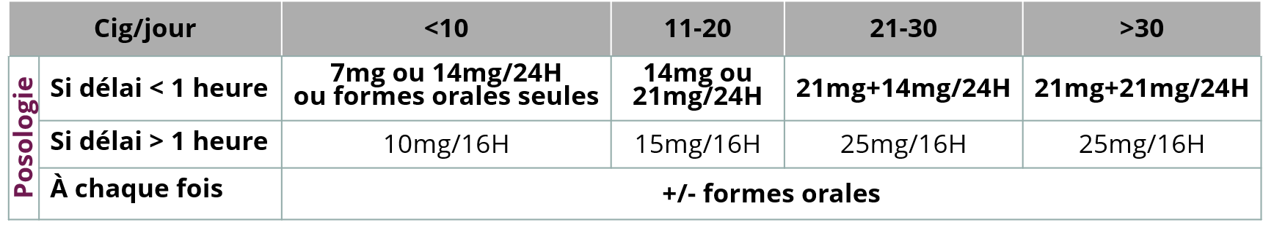

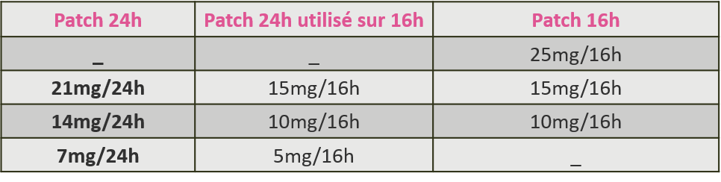
Module 4 : La prescription des substituts nicotiniques
c) Initiation d’un traitement nicotinique de substitution
Tableau d’équivalence dosages patchs / Durée
1 cigarette industrielle
=
1 mg de nicotine
>> Source Site SRAE Addicto – Socle commun ELSA

Slide 60
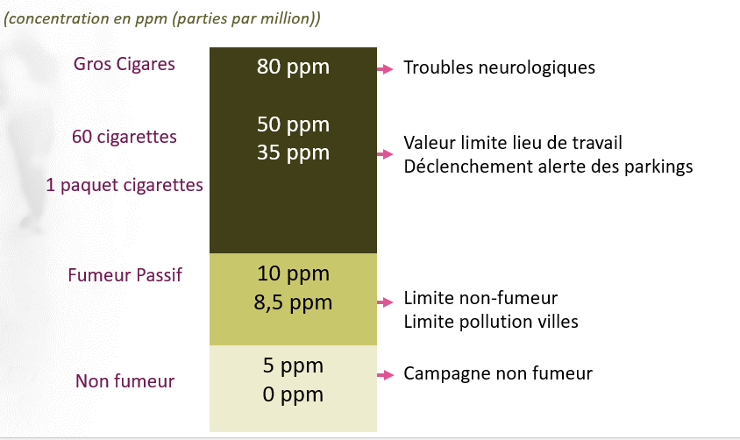
Module 4 : La prescription des substituts nicotiniques
c) Initiation d’un traitement nicotinique de substitution
Comment prescrire ? CHOIX de la DOSE = facteur important du succès
L’utilisation d’un CO testeur peut être un outil d’aide à la prescription des doses de nicotine
Taux d’intoxication +/- corrélé au nombre de cigarettes fumées : 1 cigarette industrielle = +/- 1 PPM

Slide 61
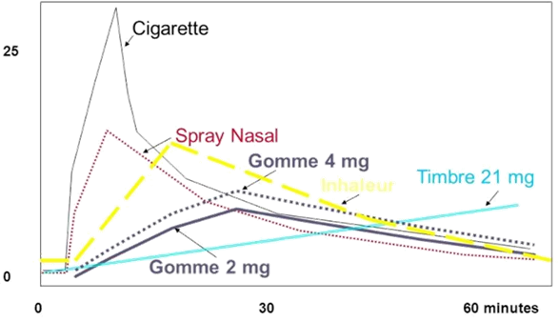
Module 4 : La prescription des substituts nicotiniques
c) Initiation d’un traitement nicotinique de substitution
CHOIX DU SUBSTITUT en accord avec le patient selon sa préférence sur le type de SN oral
La cinétique de la nicotine d’après RUSSEL :
Nicotine plasmatique ng/ml
L'utilisation du patch pour obtenir une nicotinémie de base, associée à l’utilisation de Substituts nicotiniques oraux en cas de besoin (« craving ») peut offrir un meilleur contrôle des symptômes de sevrage

Slide 62
Module 4 : prescription des substituts nicotiniques
d) Suivi et adaptation d’un traitement nicotinique de substitution
A SAVOIR :
Le tabac, en agissant sur le métabolisme, peut modifier la concentration de certains médicaments.
Lors de l’arrêt du tabac, les conséquences de cette interaction doivent être envisagées, pouvant nécessiter une adaptation de certains traitements.
Informer le prescripteur (exemple diabétologue/insuline, cardiologue/Warfarine, psychiatre/Clozapine…) pour réadapter la posologie et informer le patient de symptômes de sous ou sur dosage des traitements.
On conseillera de réduire la consommation de café au moment de l'arrêt du tabac pour éviter les signes de surdosage en caféine telles que les palpitations.
VOIR : Fiche interactions médicamenteuses –tabac (SRAE Addictologie)

Slide 63
Module 4 : La prescription des substituts nicotiniques
d) Suivi et adaptation d’un traitement nicotinique de substitution
Tabagisme et santé mentale :
  Tabagisme et dépendance nicotinique ont une haute prévalence chez tous les patients ayant un trouble psychique.
  Plus de rechute et de dépression
  Taux d’abstinence plus bas
Chez les patients avec trouble psychiatrique, mêmes stratégies de sevrage tabagique MAIS insister sur :
  Un soutien plus intensif,
  Des stratégies de prévention de la rechute,
  Un traitement pharmacologique.

Slide 64

Module 4 : La prescription des substituts nicotiniques
d) Suivi et adaptation d’un traitement nicotinique de substitution
Le Respadd propose dans son guide « Tabagisme et santé mentale : ce qu’il faut savoir ce qu’il faut faire »,
les actions à entreprendre à l’arrêt du tabac selon certains traitements en cours / page 18
https://www.respadd.org/wp-content/uploads/2021/11/BAT-Peau-guide-sante-mentale-reduit-.pdf

Slide 65
Module 4 : La prescription des substituts nicotiniques
d) Suivi et adaptation d’un traitement nicotinique de substitution
Patients atteints de troubles anxieux ou dépressifs : motivation à l’arrêt semblable à une population sans trouble
  Traitement pharmacologique du sevrage tabagique semblable avec ou sans dépression.
  Combiner traitement standard de sevrage tabagique et traitement psychothérapeutique et pharmacologique de la dépression.
  Recommandation : Accorder la priorité au traitement de la dépression puis considérer l’arrêt du tabac après amélioration.
  Être attentif à détecter et traiter une éventuelle dépression.
>> Test HAD permet d’évaluer l’anxiété et la dépression

Slide 66
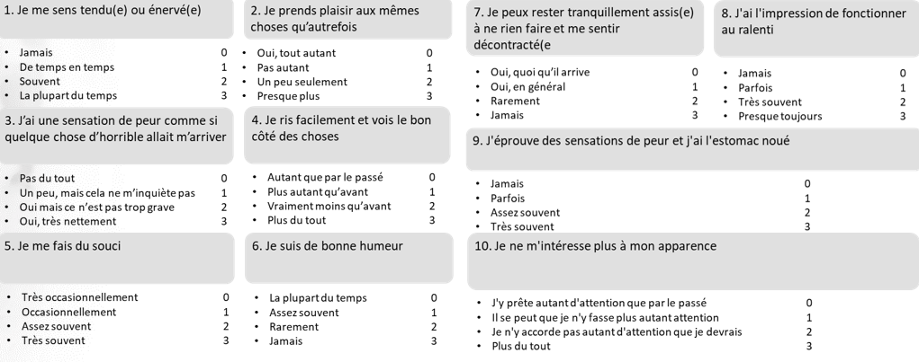
Module 4 : La prescription des substituts nicotiniques
d) Suivi et adaptation d’un traitement nicotinique de substitution
Le test HAD permet d’évaluer l’anxiété et la dépression :

Slide 67
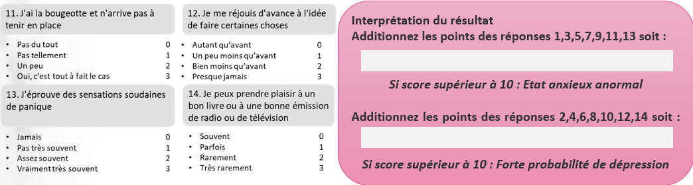
Module 4 : La prescription des substituts nicotiniques
d) Suivi et adaptation d’un traitement nicotinique de substitution
Le test HAD permet d’évaluer l’anxiété et la dépression :

Slide 68
Module 4 : La prescription des substituts nicotiniques
d) Suivi et adaptation d’un traitement nicotinique de substitution
SUIVI ET DUREE DU TRAITEMENT : recommandations de l’HAS
  Suivi hebdomadaire dans un premier temps, puis mensuel pendant les 3 à 6 mois suivants.
  Proposer des consultations par téléphone entre les consultations des premières semaines, si besoin.
  Signaler sa disponibilité au patient en cas de besoin aussi bien pendant la période de sevrage qu’au-delà, pour prévenir les risques de rechute.
Source : Haute Autorité de Santé, Arrêt de la consommation de tabac : du dépistage individuel au maintien de l’abstinence en premier recours, Octobre 2014 (page 22)
https://www.has-sante.fr/upload/docs/application/pdf/2014-01/recommandations_-_arret_de_la_consommation_de_tabac.pdf

Slide 69
Module 4 : La prescription des substituts nicotiniques
d) Suivi et adaptation d’un traitement nicotinique de substitution
Durée du traitement majoritairement de trois à six mois.
MAIS indispensable de s’adapter à chaque personne : pas de durée standard, peut être beaucoup plus prolongée.
La diminution de posologie doit être très progressive, après arrêt total de consommation de tabac.
Utilisation inappropriée des substituts nicotiniques est la cause de beaucoup d’échecs :
Tolérance majeure à la nicotine nécessitera des posologies très importantes, supérieures à celles prévues et à celles indiquées dans les notices.

Slide 70
Module 4 : La prescription des substituts nicotiniques
d) Suivi et adaptation d’un traitement nicotinique de substitution
La rechute doit être dédramatisée = étape normale et souvent nécessaire dans l’apprentissage de la vie sans tabac.
Important de valoriser les efforts réalisés et d’analyser les circonstances de la reprise du comportement.
La qualité et la fréquence du suivi améliorent les chances de réussites du sevrage
Périodicité à définir avec le fumeur.
De nombreux soutiens à l’arrêt du tabac seront proposés à la personne pour l’accompagner dans ce changement de comportement.

Slide 71

Module 4 : La prescription des substituts nicotiniques
d) Suivi et adaptation d’un traitement nicotinique de substitution
LES SYMPTOMES DE SOUS-DOSAGE ET SUR DOSAGE :
un ensemble de troubles physiques et psychologiques
Attention particulière aux comorbidités psychiatriques
Signes de manque si consommation ou substitution nicotinique insuffisante dans une démarche d’arrêt.
  Dépression (risque au sevrage)
  Troubles anxieux (Intérêt de l’échelle HAD, reproductible pour évaluer anxiété et dépression)
  Alcoolodépendance et autres Addictions (80 - 100%)
Envie impérieuse de fumer
(> 10 semaines)
Insomnie
(< 4 semaines)
Augmentation de l’appétit ou du poids
(> 10 semaines)
Humeur dysphorique ou dépressive
(< 4 semaines)
Agitation ou impatience
(< 4 semaines)
Difficultés de concentration
(< 4 semaines)

Slide 72
Module 4 : La prescription des substituts nicotiniques
d) Suivi et adaptation d’un traitement nicotinique de substitution
LES SYMPTOMES DE SOUS-DOSAGE ET SUR DOSAGE :
un ensemble de troubles physiques et psychologiques
EVALUER A COURT TERME – AUTONOMISER LE PATIENT – PAS DE CONTRE-INDICATION
Si le dosage est trop faible, le patient connaîtra certains malaises physiques liés au sevrage Les symptômes de sous dosage = symptômes de manque Irritabilité, dysphorie, agitation, anxiété, insomnies, maux de tête, difficulté à se concentrer et fortes envies de fumer (craving). | Si, en revanche, le dosage est trop élevé, le patient éprouvera des désagréments : Les symptômes de surdosage nicotinique : Sécheresse buccale, nausées, étourdissements, crampes et palpitations…ces symptômes inconfortables sont cependant sans gravité.
Augmenter la dose de nicotine à délivrer (patch ET +/- SNO) | Expliquer et diminuer la dose de nicotine délivrée (patch ou SNO)
Sources : HAS- Recommandation de bonne pratique mis en ligne le 17 nov 2014 ; Boite à outils de la recommandation :

Slide 73
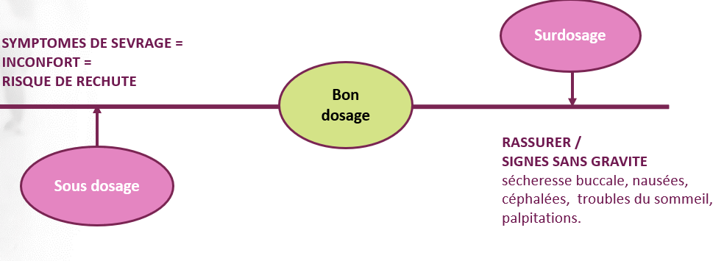
Module 4 : La prescription des substituts nicotiniques
d) Suivi et adaptation d’un traitement nicotinique de substitution
LES SYMPTOMES DE SOUS-DOSAGE ET SUR DOSAGE :
un ensemble de troubles physiques et psychologiques
EVALUER A COURT TERME – AUTONOMISER LE PATIENT – PAS DE CONTRE-INDICATION
L’éducation thérapeutique du patient fait partie intégrante de la prise en charge
de l’arrêt de la consommation du tabac
(source HAS / Tabac / 2014, page 31).

Slide 74
Module 4 : La prescription des substituts nicotiniques
e) Règles générales de prescription
La prescription de substituts nicotiniques bénéficie aux seuls patients dont l’IDE assure la prise en charge et uniquement pendant la durée de la prescription médicale d’actes infirmiers (sauf indication contraire du médecin).
Rédigée sur une ordonnance libre, établie en double exemplaire.
L'original est destiné au patient, le duplicata à sa caisse d'assurance maladie.
L'ordonnance peut être manuscrite ou informatisée.

Slide 75
Module 4 : La prescription des substituts nicotiniques
e) Règles générales de prescription
L’ordonnance doit comporter les mentions suivantes de manière lisible :
L’identification complète de l’IDE : nom, prénom, qualification, numéro d’identification (ordre ou répertoire Adeli) ;
L’identifiant de la structure d’activité au titre de laquelle est établie l’ordonnance : numéro assurance maladie personnel si l’IDE exerce en cabinet libéral, ou numéro Finess de l’établissement si l’IDE dans ce cadre ;
L’identification du patient de l’IDE : nom, prénom ;
La date de rédaction de l’ordonnance ;
La dénomination du médicament, dosage, posologie, durée du traitement et nombre d’unité de conditionnement ;
La signature de l’IDE.
https://www.ameli.fr/infirmier/exercice-liberal/prescription-prise-charge/regles-exercice-formalites/prise-en-charge-sevrage-tabagique

Slide 76
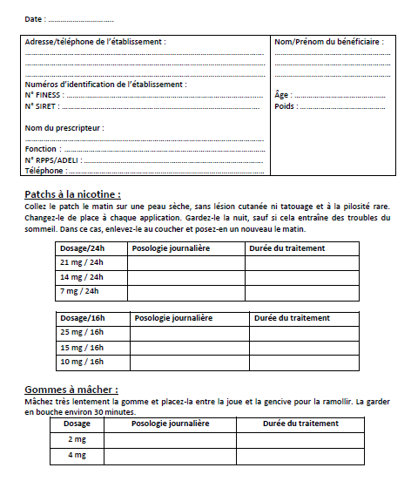
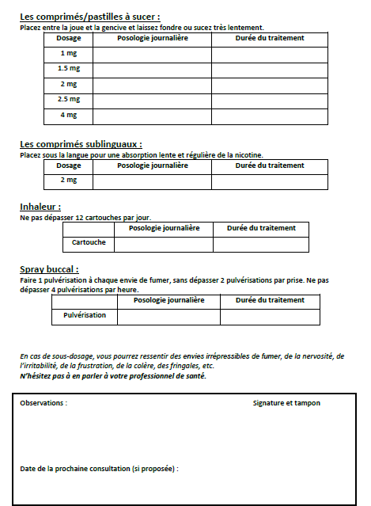
Module 4 : La prescription des substituts nicotiniques
f) Modèles d’ordonnances
Premiers gestes en tabacologie
Livret d’aide à la pratique pour les professionnels de santé
RESPADD
https://www.respadd.org/wp-content/uploads/2021/09/Bat-Peau-reduit.pdf

Slide 77
Module 4 : La prescription des substituts nicotiniques
f) Modèles d’ordonnances
Modèle de prescription de substitut nicotinique oral utilisé par le service des consultations de tabacologie du CHU de Nantes

Slide 78
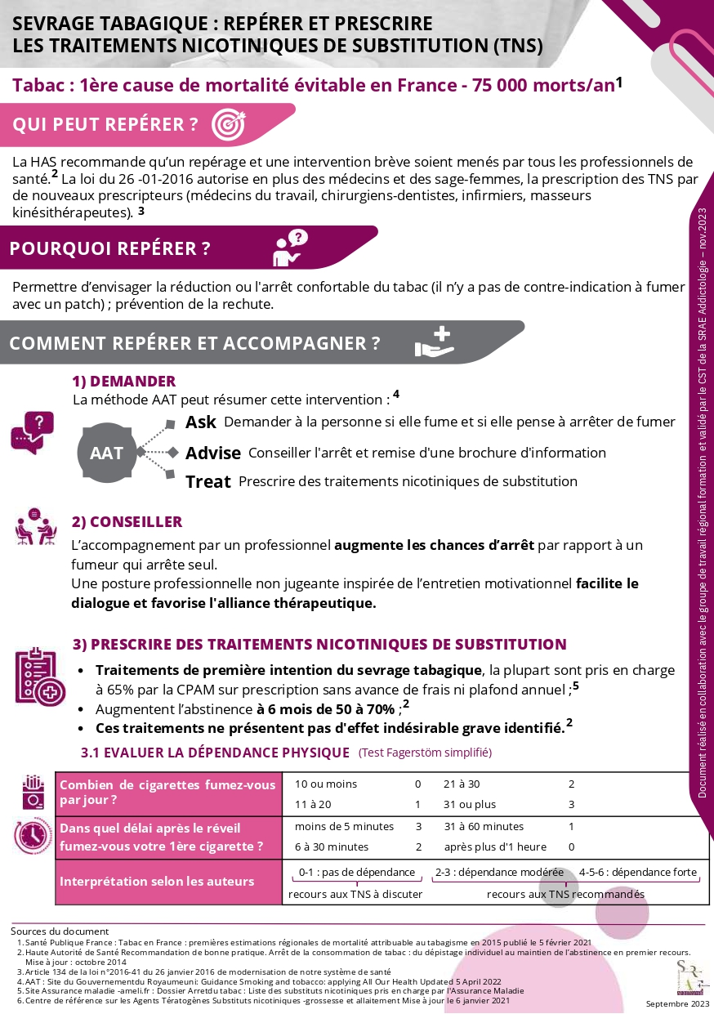
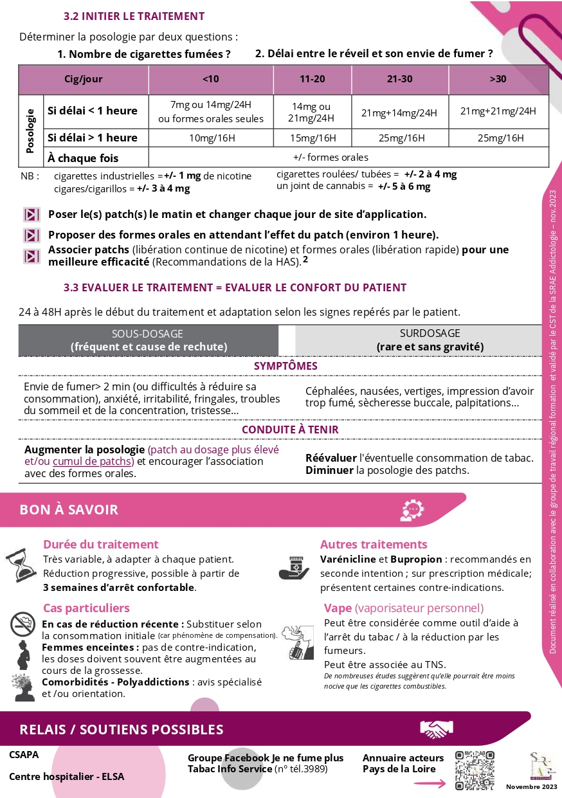

Module 4 : La prescription des substituts nicotiniques
g) Modèle de protocoles

Slide 79
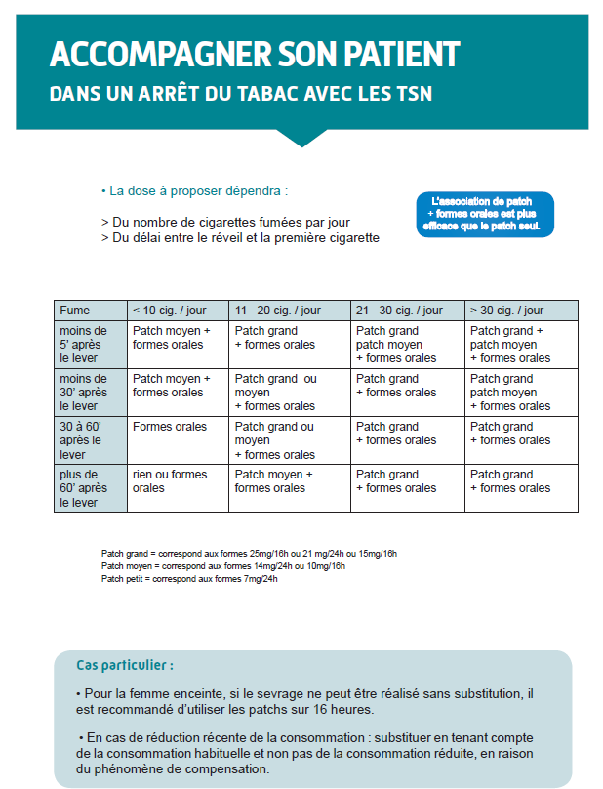
Module 4 : La prescription des substituts nicotiniques
g) Modèle de protocoles
Memo substitut nicotiniques ARS Bretagne et Assurance maladie de Bretagne

Slide 80
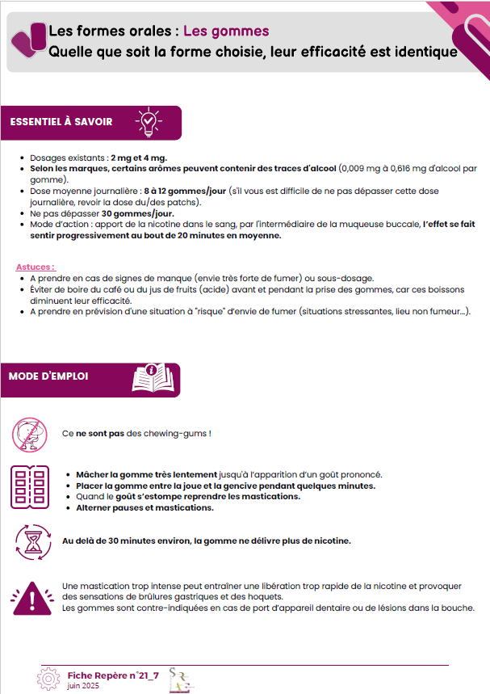
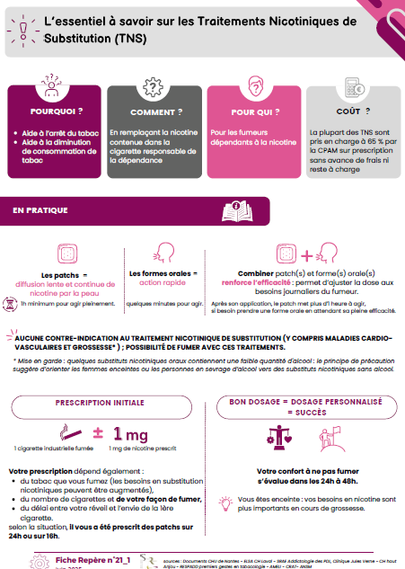
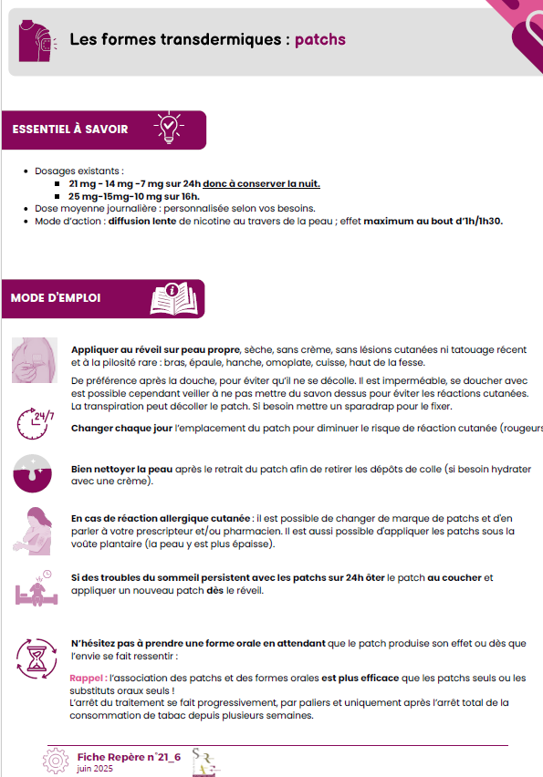
Module 4 : La prescription des substituts nicotiniques
g) Modèle d’outil d’intervention
Mémo réalisé par la SRAE Addictologie, composé de plusieurs fiches :
L’essentiel à savoir sur les TNS ;
Les contextes de prescription de TNS ;
Les effets bénéfiques de l’arrêt du tabac sur le corps et la santé ;
Trucs et astuces pour réduire les envies de fumer ;
Fiches sur les formes galéniques

Slide 81
CAS PRATIQUES

Slide 82
CAS PRATIQUE N°1
M. A 52 ans fume depuis l’âge de 16 ans
Fume environ 25 cigarettes manufacturées/jour
Fume le matin au réveil
Souhaite un sevrage complet dès le lendemain
Qu’allez-vous lui prescrire comme SN pour un sevrage complet ?

Slide 83
CAS PRATIQUE N°1
Qu’allez-vous lui prescrire comme SN pour un sevrage complet ?
Proposition :
Test de Fagerström simplifié = 5
Patch 21 mg / 24h + 7 mg / 24h minimum car Mr fume depuis longtemps et environ 25cig / jour : à préciser !
+ cp dosage 1,5 mg minimum ou 2 mg (gomme de 4 mg par ex)
Partir de ses connaissances sur la dépendance physique et ajuster si besoin avec son accord en informant notamment sur les symptômes de sevrage, sur et sous dosage de façon à autonomiser le patient
Surveiller symptômes de sevrage car si présents M. A aura peut-être besoin d’un patch 21 mg / 24h + 14 mg / 24h
Expliquer les modalités d’usage de SN oraux en fonction de son choix et ses connaissances et des SN transdermiques (conseils d’application, effet indésirables, précautions…)

Slide 84
CAS PRATIQUE N°2
Mme C 38 ans fume depuis l’âge de 25 ans :
Se décrit comme « Petite fumeuse » …
Depuis de nombreuses années fume deux cigarettes par jour :
Une après le déjeuner et une après le diner
Lors de repas exceptionnels, peut-être 3 à 5 !
Vous demande de l’aide à arrêter complètement et aimerait utiliser un patch
Qu’allez-vous lui conseiller ?

Slide 85
CAS PRATIQUE N°2
Qu’allez-vous lui conseiller ?
Les SN de forme orle seront recommandés dans ce cas (dosage < 2 mg sera probablement suffisant)
Explorer ses connaissances et avec sa permission expliquer les dépendances (test de Fagerström = 0 ) Lui proposer d’effectuer le test de Horn qui serait plus adapté pour mettre en valeur les dépendances au tabac
Expliquer les modalités d’usage de SN oraux en fonction de son choix et ses connaissances

Slide 86
CAS PRATIQUE N°3
M. D 55 ans fume depuis ses 14 ans
Fumait des cigarettes quotidiennement, environ 15/jour, depuis ses 18 ans.
Souhaite un arrêt complet dès la semaine prochaine à l’aide de patchs qu’il a déjà utilisé il y a un peu plus de dix ans. Mentionne qu’ils « fonctionnaient » bien. Il a repris à fumer après une annonce de licenciement économique et depuis 10 ans fume 4 cigarillos/jour. Il fume le premier en milieu de matinée.
Qu’allez-vous lui proposer ?

Slide 87
CAS PRATIQUE N°3
Qu’allez-vous lui proposer ?
Test de Fagerström = 1 (équivalent nombre de cigarettes plutôt 12 à 16) = Attention !
1 cigarillo = 3 à 4 cigarettes industrielles (ces chiffres se basent sur des expériences professionnelles)
Patch 10 mg / 16h (n’a pas envie de fumer dans l’heure qui suit le réveil) + SNO forts dosages (plutôt 2 mg si cp et gommes 4 mg) si envies de fumer à certains moments ou augmenter à 15 mg /16h si peu de SNO et signes de sous dosage. Revoir s’il à des connaissances / aux formes orales (il connait déjà le patch) et ajuster si besoin avec sa permission ;
Si on utilise un patch / 24h il pourra l’ôter la nuit car pas d’envie avant le milieu de la matinée.
Débuter par 14 mg/24h REEVALUER RAPIDEMENT.

Slide 88
QUIZ

Slide 89
À partir de quel âge peut-on utiliser des substituts nicotiniques ?
A PARTIR DE 12 ANS
A PARTIR DE 15 ANS
A PARTIR DE 18 ANS

Slide 90
À partir de quel âge peut-on utiliser des substituts nicotiniques ?
On peut utiliser certains substituts nicotiniques à partir de l’âge de 12 ans ; c’est le cas de certains comprimés sublinguaux. La plupart des substituts nicotiniques peuvent être utilisés à partir de l’âge de 15 ans.

Slide 91
Est-il dangereux de fumer une cigarette avec un patch ?
OUI
NON

Slide 92
Est-il dangereux de fumer une cigarette avec un patch ?
Fumer une cigarette avec un patch est possible et n’est pas dangereux.
Cela peut signifier que le dosage de nicotine prescrit est insuffisant, le traitement sera à réévaluer.
Il s’agit peut-être d’un autre aspect de la dépendance qui doit être pris en compte (psychologique, comportemental…)
Cela peut être prévu dans le cadre d’un objectif de réduction de consommation.

Slide 93
Comment déceler et corriger un surdosage ?
Les signes de surdosage sont :
  céphalées,
  palpitations,
  infarctus
  nausées,
  troubles du sommeil,
  hallucinations
  excitation,
  vertiges,
  impression d’avoir trop fumé ….

Slide 94
Comment déceler et corriger un surdosage ?
Les signes de surdosage sont rares et faciles à reconnaître :
  céphalées,
  palpitations,
  nausées,
  troubles du sommeil,
  excitation,
  vertiges,
  impression d’avoir trop fumé ….
  il suffit de décoller le patch pendant quelques heures ou d’espacer la prise de substituts nicotiniques oraux pour diminuer le taux de nicotine et tout rentre dans l’ordre rapidement.

Slide 95
Y a-t-il des contre-indications à l’utilisation des substituts nicotiniques ?
OUI
NON

Slide 96
Y a-t-il des contre-indications à l’utilisation des substituts nicotiniques ?
Il n’y a pas de contre-indication à l’utilisation des substituts nicotiniques chez les fumeurs dépendants qui souhaitent arrêter de fumer.

Slide 97
Faut-il garder le patch la nuit ?
OUI
NON

Slide 98
Faut-il garder le patch la nuit ?
Si le patient pense à sa 1ere cigarette peu de temps (moins d’une heure) après le réveil, c’est qu’il est très dépendant à la nicotine.
Lui conseiller alors de conserver le patch la nuit.

Slide 99
Quelle est l’utilité de mettre un patch si on continue de fumer ?
C’est complètement inutile
Cela permet d’éviter le manque lorsque la personne réduit sa consommation de tabac
Cela permet de moins "tirer« moins fort sur ses cigarettes pour obtenir sa dose de nicotine

Slide 100
Quelle est l’utilité de mettre un patch si on continue de fumer ?
Cela permet d’éviter le manque lorsque la personne réduit sa consommation de tabac. : En effet le patch permet une diffusion lente de la nicotine (pénétration de celle-ci par d’autres voies qu’inhalée n’entrainant pas de dépendance : Pas d’apport rapide et intense comme avec la nicotine fumée (7 secondes pour arriver au cerveau).
Cela permet aussi par un phénomène d'auto-titration de moins "tirer" sur ses cigarettes pour obtenir sa dose de nicotine (réduction des risques).

Slide 101


QUIZ

Slide 102
Les symptômes de sevrage peuvent être plus sévères chez les patients atteints de troubles psychiatriques

Slide 103
Les symptômes de sevrage peuvent être plus sévères chez les patients atteints de troubles psychiatriques
La prévalence du tabagisme est plus élevée dans certains troubles psychiatriques et le taux de tabagisme augmente avec la sévérité de la pathologie. Les personnes atteintes de troubles psychiatriques fument significativement plus, présentent un degré de dépendance accru et sont ainsi davantage exposées aux risques et dommages associés au tabagisme.

Slide 104
La dépendance physique s’évalue grâce au test de Horn

Slide 105
La dépendance physique s’évalue grâce au test de Horn
Ce test permet de déterminer les différents facteurs qui poussent une personne à fumer.
On évoque trois dépendances dans le tabagisme : physique - psychologique et comportementale
La dépendance physique s’évalue le plus souvent par le test de Fagerström

Slide 106
Il est déconseillé de fumer avec un patch

Slide 107
Il est déconseillé de fumer avec un patch
En cas de surdosage de nicotine des SIGNES SANS GRAVITE peuvent survenir tels que : Palpitations, Céphalées, Sécheresse buccale, Troubles du sommeil, Nausées
Le fumeur va moins inhaler la fumée, en effectuant automatiquement une titration de sa nicotine…
Expérimenter la possibilité de gérer sa consommation, donc d’encourager à continuer une expérience positive, augmenter la confiance en sa capacité de changer !

Slide 108
Le fumeur élimine plus rapidement la caféine ?

Slide 109
Le fumeur élimine plus rapidement la caféine ?
Des composants de la fumée du tabac augmentent le métabolisme de la caféine. De ce fait, on conseille de réduire sa consommation de café au moment de l'arrêt du tabac pour éviter les signes de surdosage en caféine telles que les palpitations.
De même il existe des interactions entre la fumée du tabac et certains traitements tels que les bêta bloquants, des anti arythmiques, l’héparine, l’insuline et des antipsychotiques.

